Slide 1
利用.htaccess保護UMAIL_V5上的phpMyAdmin
UBLink.org

Slide 2
UMAIL_V5上的資料庫
作互動式的網站,通常會使用資料庫.
UAMIL上有提供MariaDB V10.3.7
當然也有一個phpMyAdmin可以作管理,但是這樣重要的工具,是需要加強防護的.

Slide 3
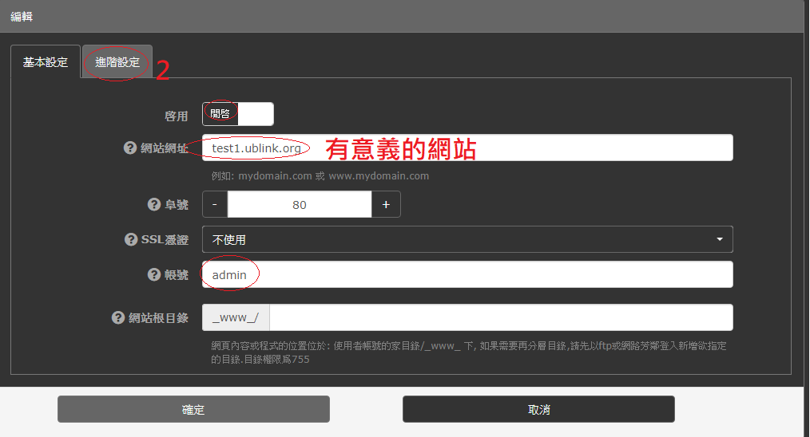
新增一個網站

Slide 4
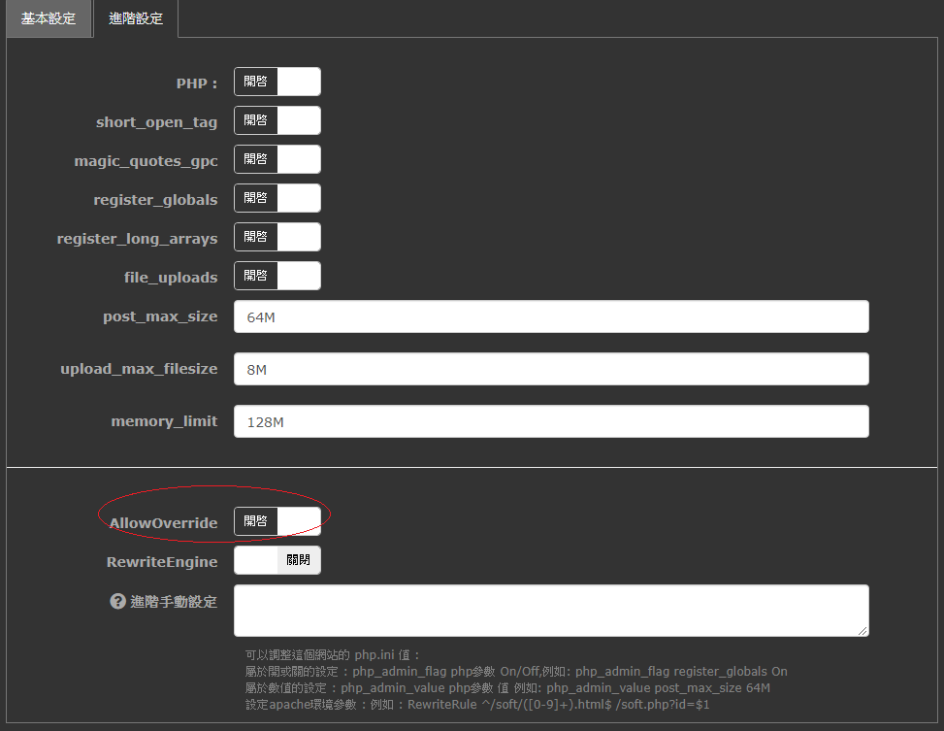
設定網站支援AllowOverride

Slide 5
登入admin的WEBMAIL

Slide 6
修改上傳的檔名為.htaccess

Slide 7
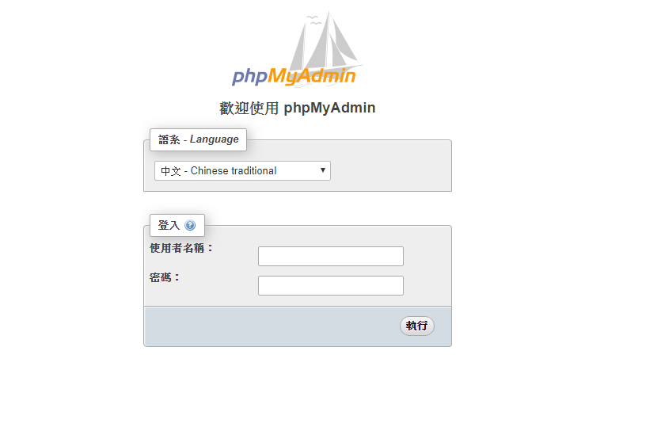
以可連線的IP測試

Slide 8
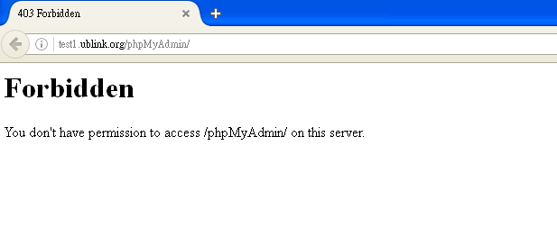
非可連線IP測試

Slide 9
The END
感謝您 !!
如果您有任何的問題
單項產品詳細簡報請洽詢各區服務處
請洽
台中:裕笠科技股份有限公司
電話:04-2260-5121
傳真:04-2260-5770
help@ublink.org
台北:遠豐科技股份有限公司
電話:02-2932-1422
傳真:02-2932-1427
help@farich.com
高雄:鉅創科技股份有限公司
電話:07-359-1912
傳真:07-359-1913
kshelp@ublink.org

